Slide 1
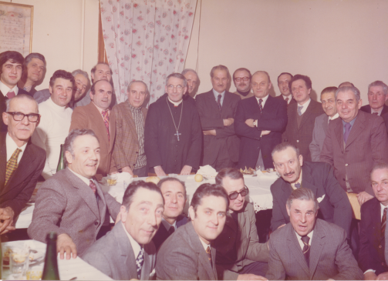

Slide 6
Giornata dell’Ammalato

